Slide 1

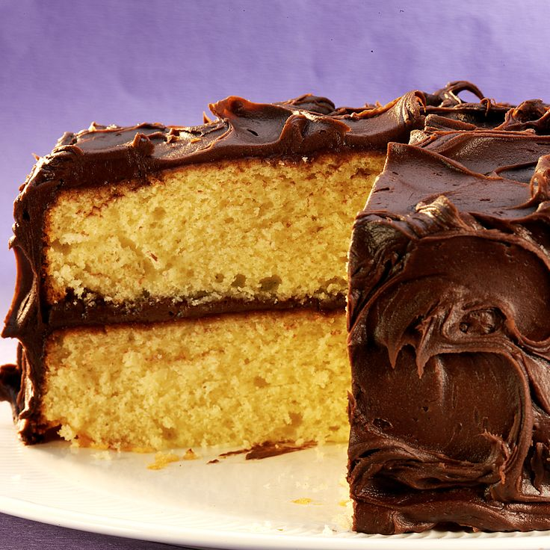
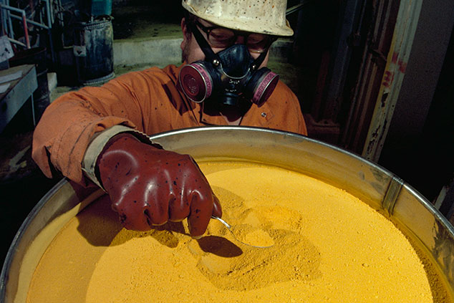
БИЗНЕС – КЕЙС “YELLOW CAKE”
Международная школа ПИР-Центра по проблемам глобальной безопасности. г . Звенигород, 07.07.2026

Slide 2

ЗАДАНИЕ
РАССЧИТАТЬ С КАКОЙ КОМПАНИЕЙ ВЫГОДНЕЕ ЗАКЛЮЧИТЬ КОНТРАКТ
НА ПОКУПКУ ПРИРОДНОГО УРАНА
Международная школа ПИР-Центра по проблемам глобальной безопасности. г . Звенигород, 28.09.2020

Slide 3
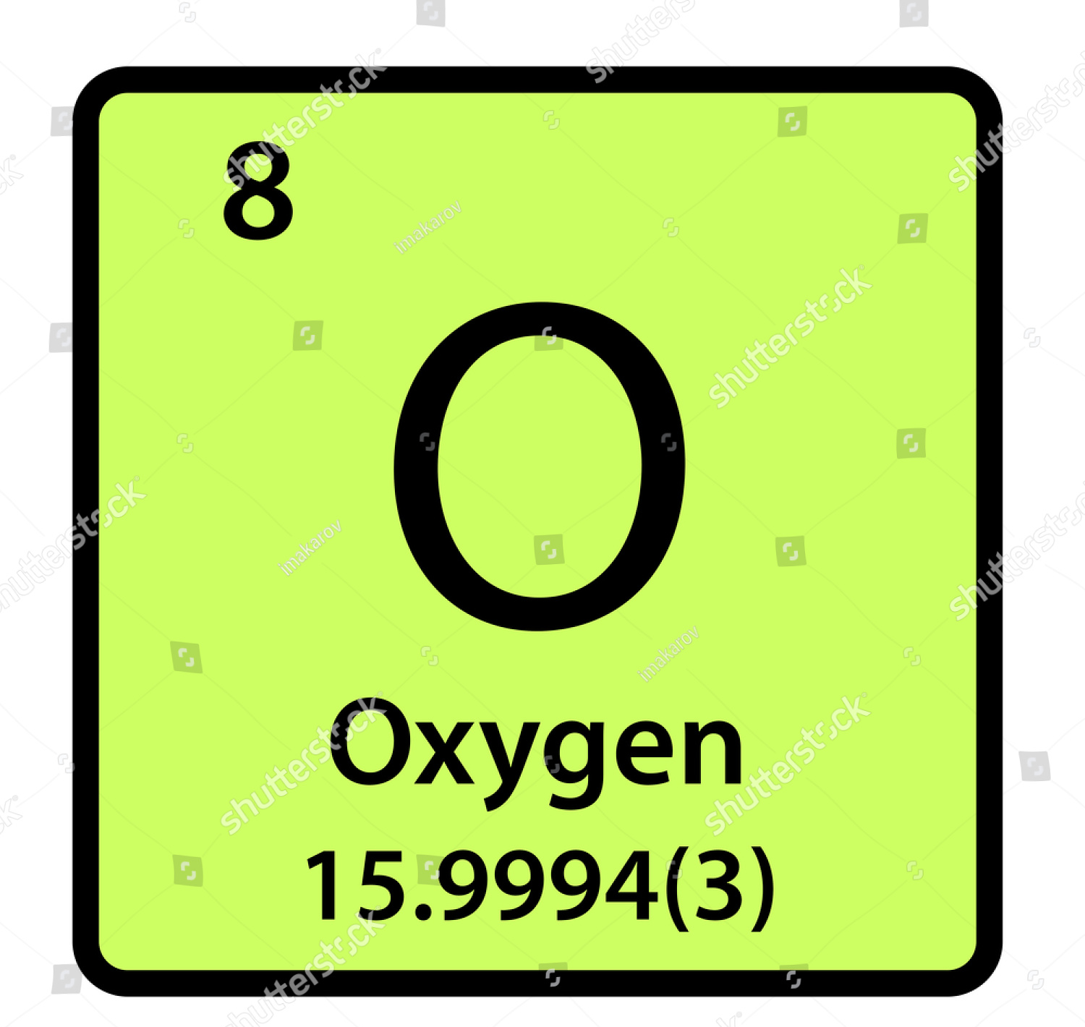
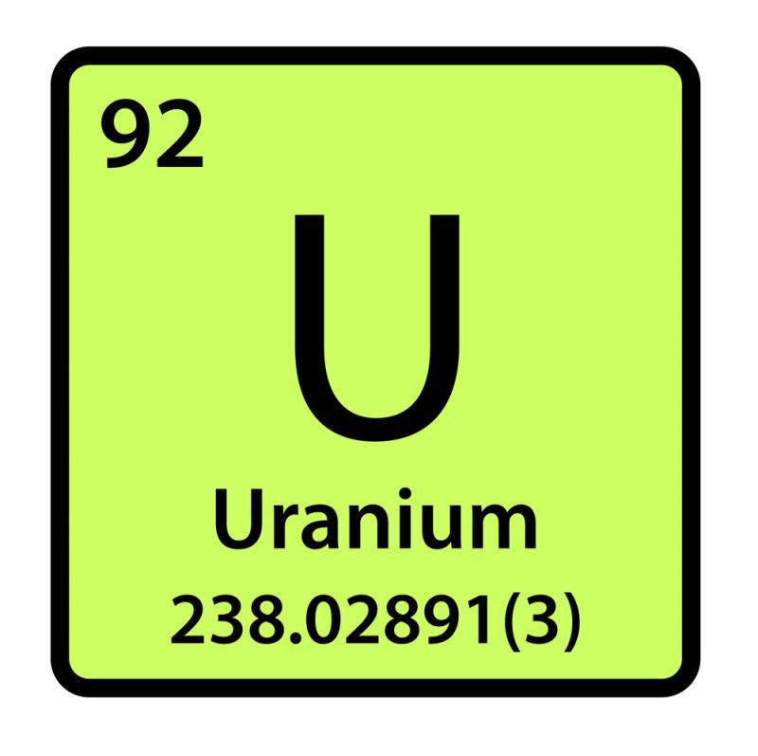
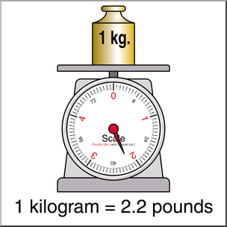
ИСХОДНЫЕ И СПРАВОЧНЫЕ ДАННЫЕ
1. Предмет контракта: “Yellow cake (Жёлтый кек)” – природный уран в форме закиси-окиси. Химическая формула соединения U₃O_{8.}
2. Компания «А» предлагает заключить контракт со скидкой 5% от текущей рыночной цены, которая составляет 71$ за 1 фунт закиси-окиси урана (U₃O₈).
3. Компания «В» предлагает заключить контракт по цене 171,85$ за 1 кг U.
4. Для упрощения расчётов принимается, что закись-окись природного урана содержит только изотоп U-238.
Международная школа ПИР-Центра по проблемам глобальной безопасности. г . Звенигород, 07.07.2026

Slide 4
Вычисления
1. Определение коэффициента пересчёта для урана (U) в U₃O₈.
 | Атомная масса | Кол-во атомов в U₃O₈ | Масса в молекуле | Доля в общей массе
Уран | 238 | 3 | 714 | 0,8480
Кислород | 16 | 8 | 128 | 0,1520
Всего |  |  | 842 | 1,0000
Фунтов в кг | 2,2
Коэффициент пересчёта: 2,2 : 0,848 = 2,5943
2. Определение стоимости 1 кг в предложении компании «А»
Стоимость 1 фунта U3O8 | Стоимость 1 фунта U3O8 согласно предложения компании «А» со скидкой 5% | Стоимость 1 кг U согласно предложения компании «А»
71$ | 71$ - 5% = 67,45$ | 67,45 $ * 2,6 = 175,37$
3. Сравнение стоимости 1 кг U в предложениях компаний «А» и «В»
Компания «А» | СРАВНЕНИЕ | Компания «В»
175,37 $ | > | 171,85 $
Международная школа ПИР-Центра по проблемам глобальной безопасности. г . Звенигород, 07.07.2026

Slide 5
Определение стоимости 1 кг обогащенного уранового продукта
$$P(EUP)=Q(SWU)∗P(SWU)+\frac{Q(U3O8)∗P(conv)}{(1−k2)}+\frac{Q(U3O8)∗P(U3O8)}{\left(1−k1\right)∗(1−k2)}$$
Q(SWU) – расчётное кол-во ЕРР, необходимое для производства 1 кг обогащенного урана;
Q(U₃O₈) – расчётное количество природного урана, необходимого для производства 1 кг обогащенного урана;
P(SWU) – контрактная цена ЕРР;
P(conv) – контрактная цена конверсии природного урана из природного урана в форме закиси-окиси в гексафторид урана, за 1 кг урана;
P(U₃O₈) – цена природного урана, за 1 кг урана;
k1 – коэффициент потерь при конверсии урана;
k2 – коэффициент потерь при обогащении урана.
Международная школа ПИР-Центра по проблемам глобальной безопасности. г . Звенигород, 28.09.2020

